Slide 1

Welkom in het vijfde leerjaar!

Slide 2




Slide 3
Engagementsverklaring
Een warme, veilige en respectvolle school waar elk kind kan leren, groeien en zich goed voelt.
RESPECT
• We zijn vriendelijk en beleefd.
• We respecteren elkaar, elkaars spullen en onze verschillen.
• We doen niemand pijn, met woorden of daden.
RUST
• We luisteren naar elkaar en naar de leerkracht.
• We zorgen voor rust tijdens lessen en in de gangen.
• We volgen de afspraken op.
ORDE & ZORG
• We houden onze klas, school en speelplaats netjes.
• We dragen zorg voor materiaal en de omgeving.
• We nemen verantwoordelijkheid voor ons eigen gedrag.
SAMENWERKING SCHOOL & THUIS
• School en ouders geven samen dezelfde duidelijke boodschap.
• We bespreken afspraken en gedrag met onze kinderen.
• Bij problemen zoeken we samen naar een oplossing en herstel.

Slide 4
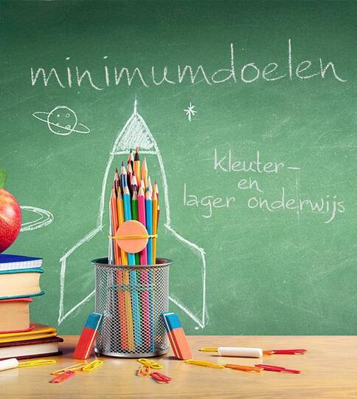
NIEUW LEERPLAN
De nieuwe minimumdoelen zorgen ervoor dat elk kind een sterke en brede basis aan kennis en vaardigheden opbouwt, met extra aandacht voor Nederlands, wiskunde, kennisopbouw en leren leren.

Slide 5

WISKUNDE
www.bingel.be

Slide 6

WISKUNDE
Instaples
9 lessen: werkboek + online
2 herhalingslessen (gouden pagina’s in werkboek) + afwerken thuis
Toets
Remediëring of verrijking
→ 3 niveaugroepen

Slide 7
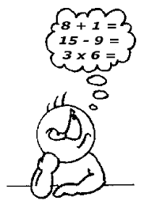
WISKUNDE TOETS
5 dagen op voorhand in agenda
Voorbereiding = huistaak = gouden pagina’s
Oefeningen herhalen (oefeningen maken, oefenen op Bingel)
Hulpmiddel = REKENWIJZER

Slide 8

NEDERLANDS: SPELLING
Taalkanjers
→ Thema’s spelling en taal komen overeen
- Elk thema heeft 8 lessen:
→ 3 lessen + herhaling + technisch lezen
→ 3 lessen + herhaling + technisch lezen
- Toets na elk thema

Slide 9

NEDERLANDS: TAAL
10 thema’s
Na elk thema een toets
  Luisteren
  Spreken
  Schrijven
  Lezen
  → begrijpend lezen
  → Technisch lezen
  → Plezierlezen
  Taalbeschouwing

Slide 10


NEDERLANDS
BOEKBESPREKING
  Tweede trimester

Slide 11

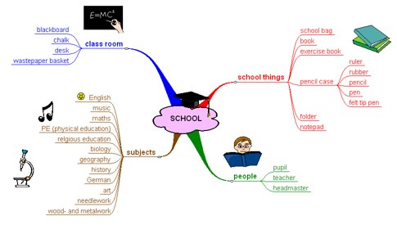
WERO
Derde trimester spreekbeurt:
Europese Unie
Leren leren

Slide 12

GODSDIENST
Gastvrijheid
Verlangen naar het goede
Eco-logisch
Liefde
Profeten
Kerkelijk jaar

Slide 13

BEWEGINGSOPVOEDING
Elke week 2x turnen
Zwemmen: 1ste trimester

Slide 14
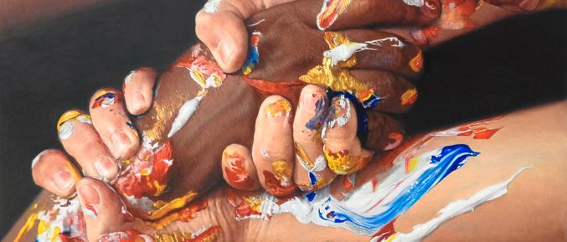
MUVO
- Dramatisch spel
- Bewegingsexpressie
- Beeld
- Muzisch taalgebruik
- Media

Slide 15

FRANS
5 taalvaardigheden
  luisteren
  lezen
  spreken
  schrijven
  mondelinge interactie

Slide 16
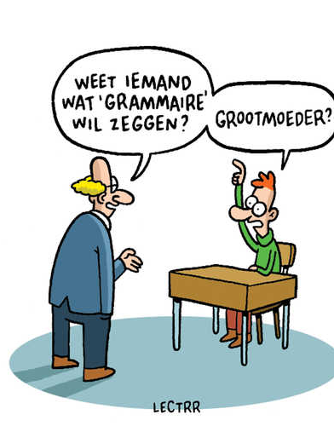
FRANS: HUISWERK
REGELMATIG OEFENEN = BELANGRIJK = schriftelijk oefenen
Dialoog 3X lezen
Overhoring groene kader leren
Overhoring groene + rode kader leren
Harmonica
Toets + voorbrengen dialoog + mondelinge overhoring woordenschat
https://www.kabas.be/

Slide 17
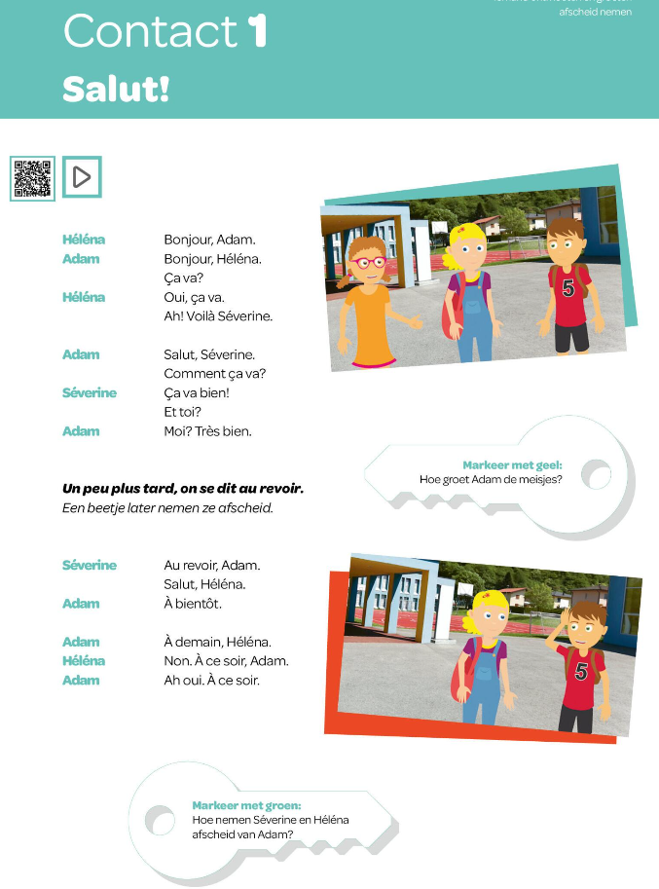
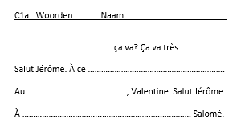
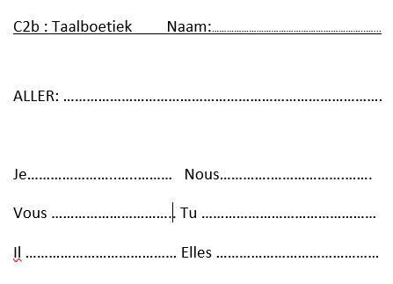
FRANS: OVERHORINGEN
groene kader - vocabulaire
rode kader - taalsystematiek

Slide 18
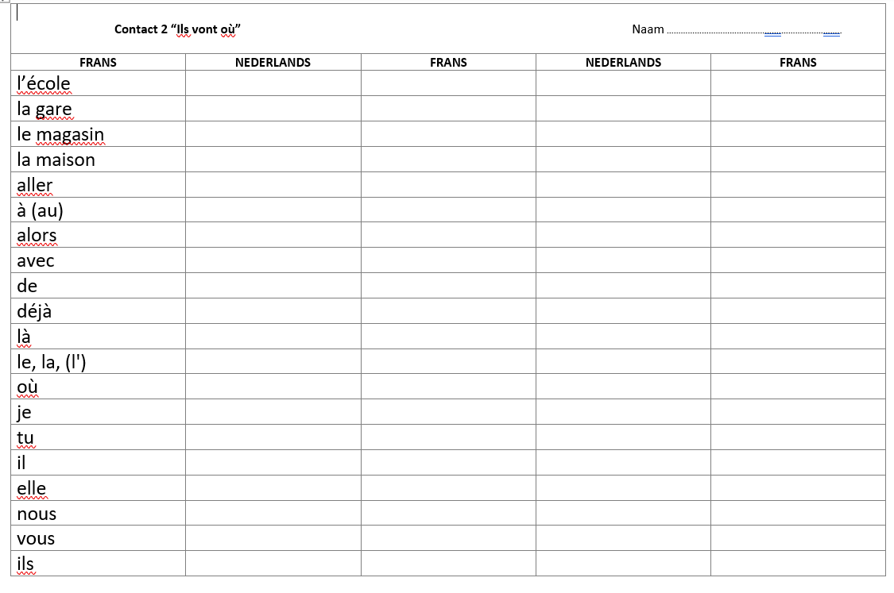
FRANS: HARMONICA

Slide 19


KIVASCHOOL
PESTERS HOREN NIET THUIS IN VIRGO MARIA
6 gouden weken met KIKO EN FLO
Directe en transparante aanpak

Slide 20

VARIA
Welkomstmail (e-mail – vragen)
Agenda: maandag invullen voor heel de week (plannen) –> handtekenen + toetsen in groen
HUISWERK – Huiswerk – lessen: De leerlingen hebben nog steeds begeleiding nodig.
Bladwijzer: studeertips
Bingel, Kabas, Scoodle (codes in agenda - online oefeningen maken)
Huiswerkschrift (schriftelijk oefenen blijft een meerwaarde)
Niet in orde met huiswerk, nota blad vooraan agenda
Klasmateriaal
Boeken kaften (Geen plakband op binnenkant boek.)
’s Ochtends: lezen – Lezen thuis blijven stimuleren.
Uitstapjes: Technopolis, schoolreis, Antwerpen, …
Provelo: Fiets moet in orde zijn
Verjaardag: traktatie wordt voorzien door de school – geen uniform
Fruit: vanaf 9 september = alle woensdagen
Afwezigheden: Verplicht melden aan secretariaat! 5x B-code = CLB
Ziekenbriefjes: achteraan in agenda
Gimme: brieven, activiteiten, … (meer info bij de luifel)
Turnuniform (luifel)
Uniform: nieuwe informatie in oktober
Graag zo veel mogelijk “naam” noteren: brooddoos, kleding, …
Meer info bij de luifel: Organisaties in de buurt: muziekschool, CLB, Koraal, …

